Slide 2
陪伴我和你
生命教育宣導
主講人:

Slide 3

短片欣賞:彩色怪獸

Slide 4
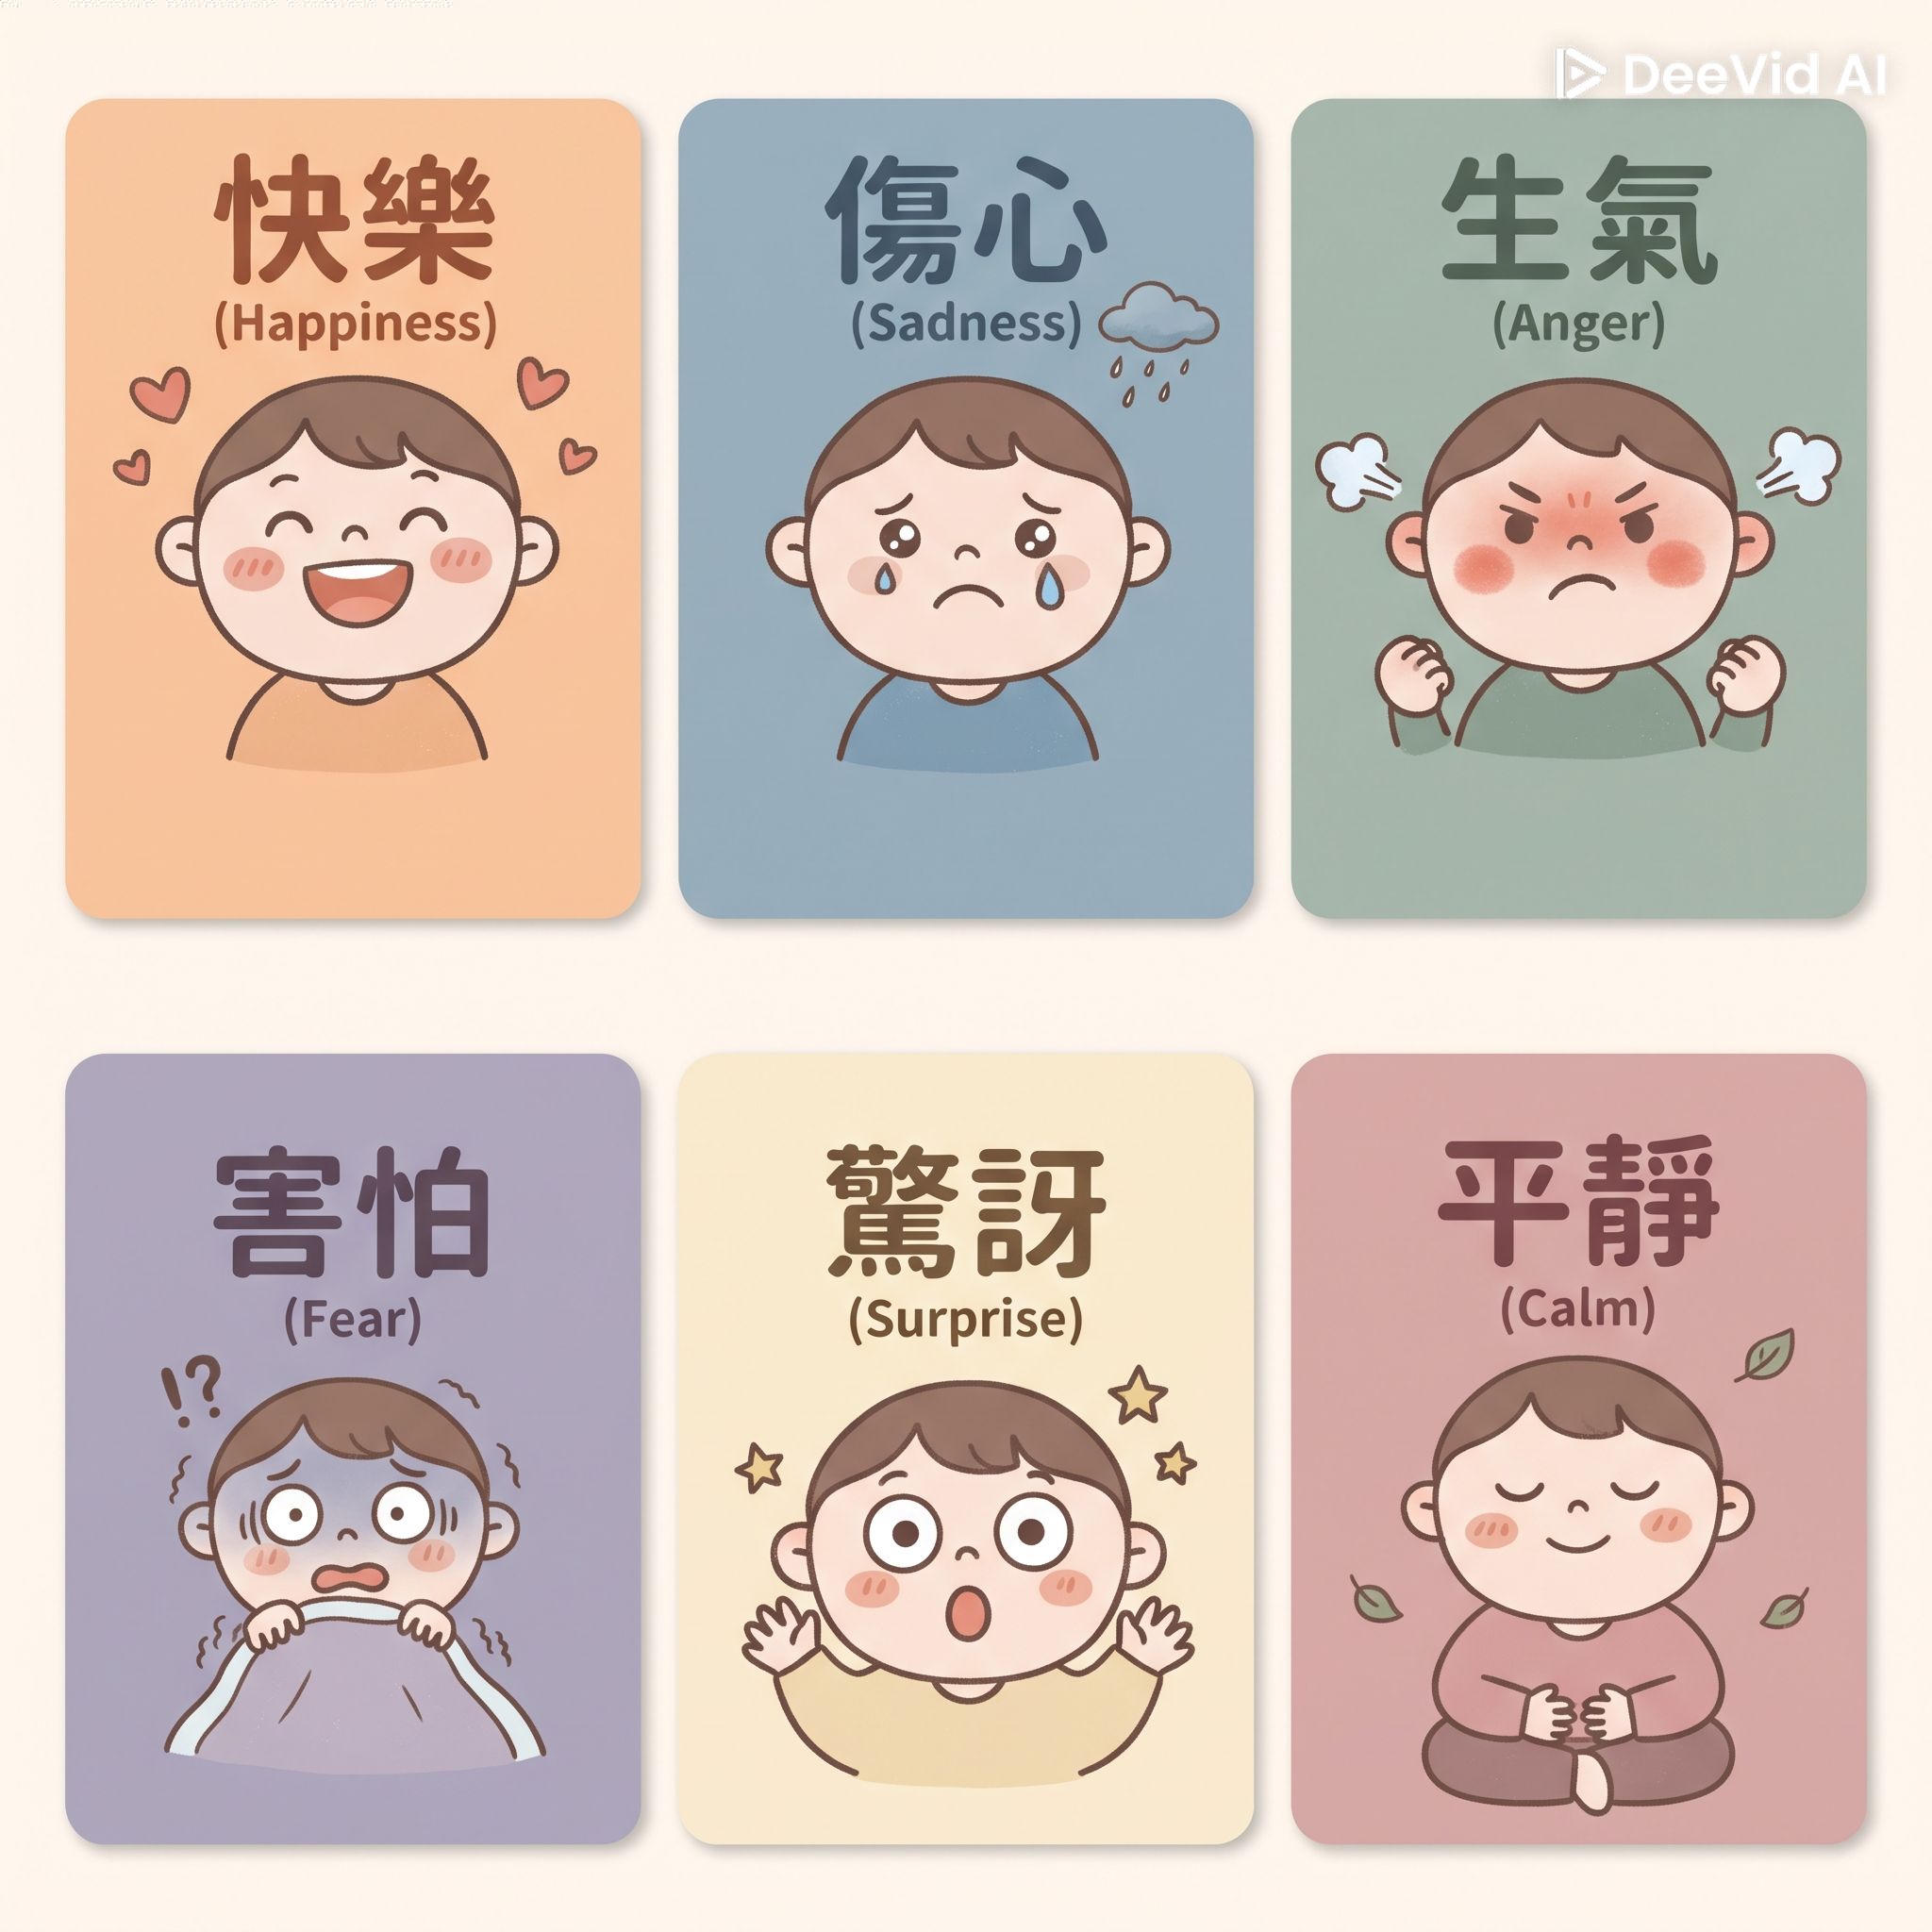
你認識這些情緒嗎?

Slide 5
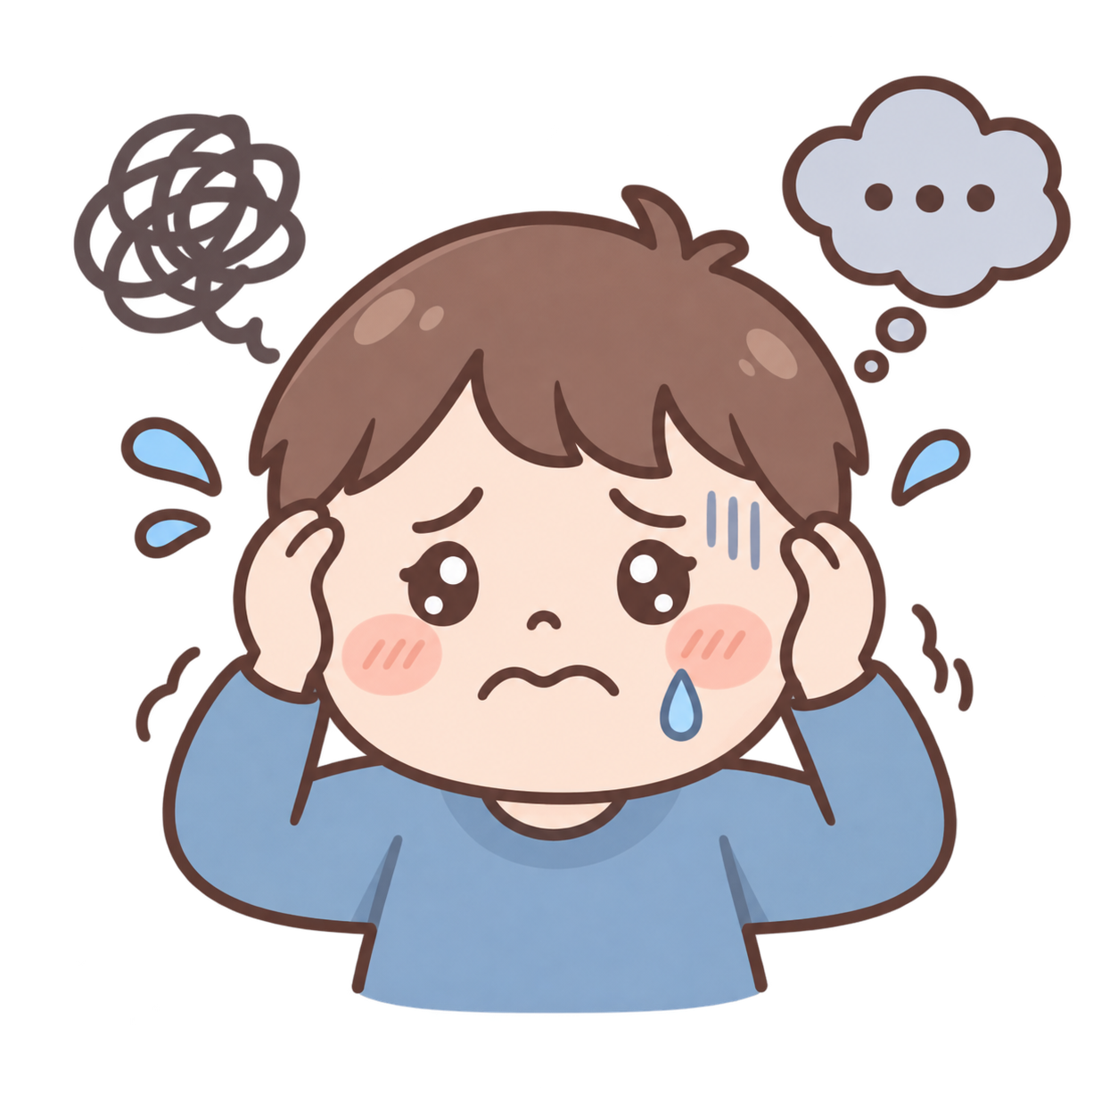
你也有遇過以下的情況嗎?
同學帶餅乾來學校分享，我沒有拿到
考不好被爸媽罵
體育課被同學用球丟到
玩鬼抓人遊戲，同學不願意當鬼
上課很多人在講話，卻只有我被老師罵
不小心把同學的文具弄壞
同學去跟老師告我的狀

Slide 6
在每一天的生活中
我們會有各種情緒
每個情緒都有它的功能
是在告訴 我們重要的訊息

Slide 7
難過
我的心痛痛的、好在意、好想被別人了解、好想被好好陪伴。
害怕
我感到不安全、
我需要想方法保護自己。
生氣
我不喜歡被這樣對待， 我覺得很委屈。

Slide 8
生活中出現各種情緒很正常
了解自己的心情很重要
每種情緒都值得被好好照顧

Slide 9
當心情不太好
你會怎麼做呢?

Slide 10
這些情緒宣洩的方法
比較讓人擔心
把氣發洩在別人身上，做出打人、罵人、破壞東
西的行為
做出傷害自己的行為(咬自己、拔頭髮、捶牆壁)

Slide 11
心情不好
我該怎麼辦呢?

Slide 12
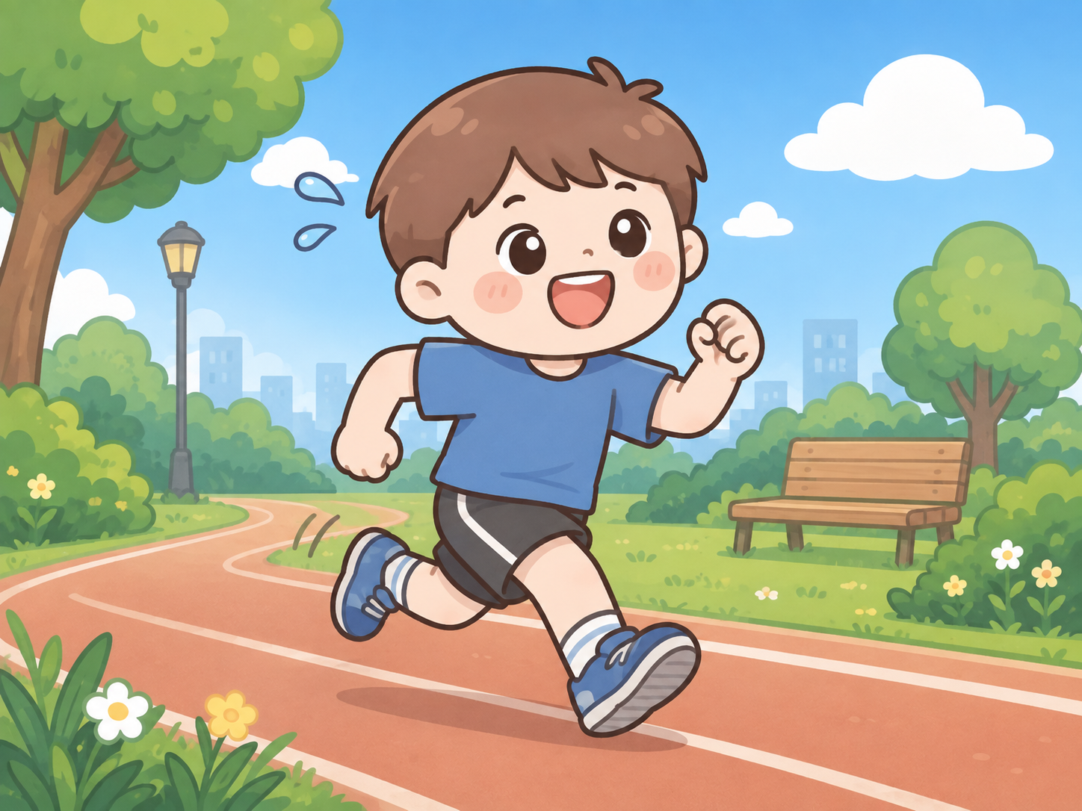
可以這樣幫助自己
運動:打球、跑步、溜滑板、
直排輪、騎腳踏車

Slide 13
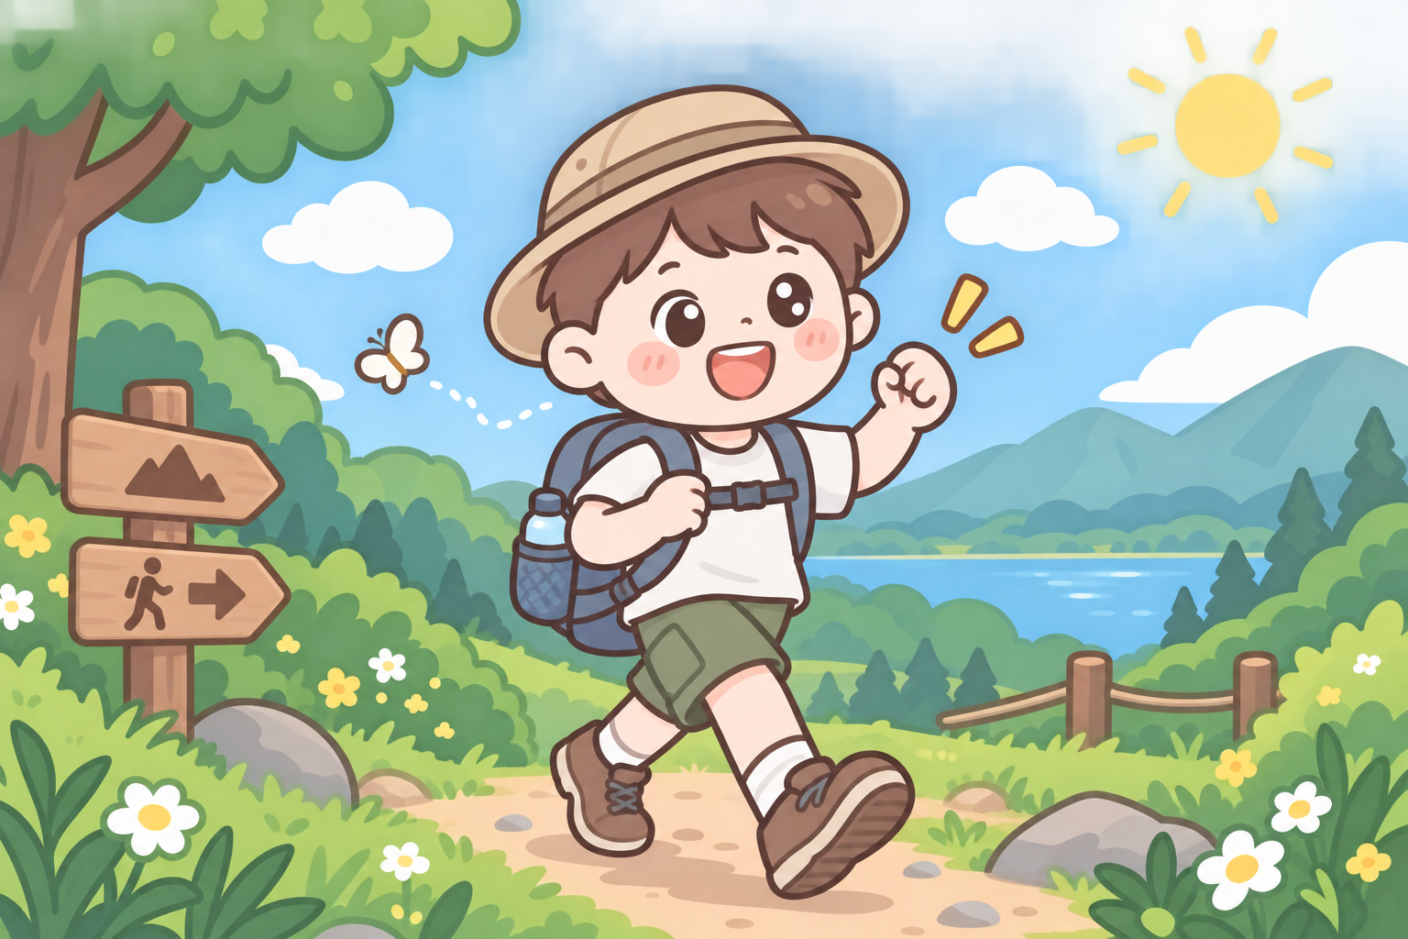
可以這樣幫助自己
戶外走走
做自己喜歡的事情

Slide 14
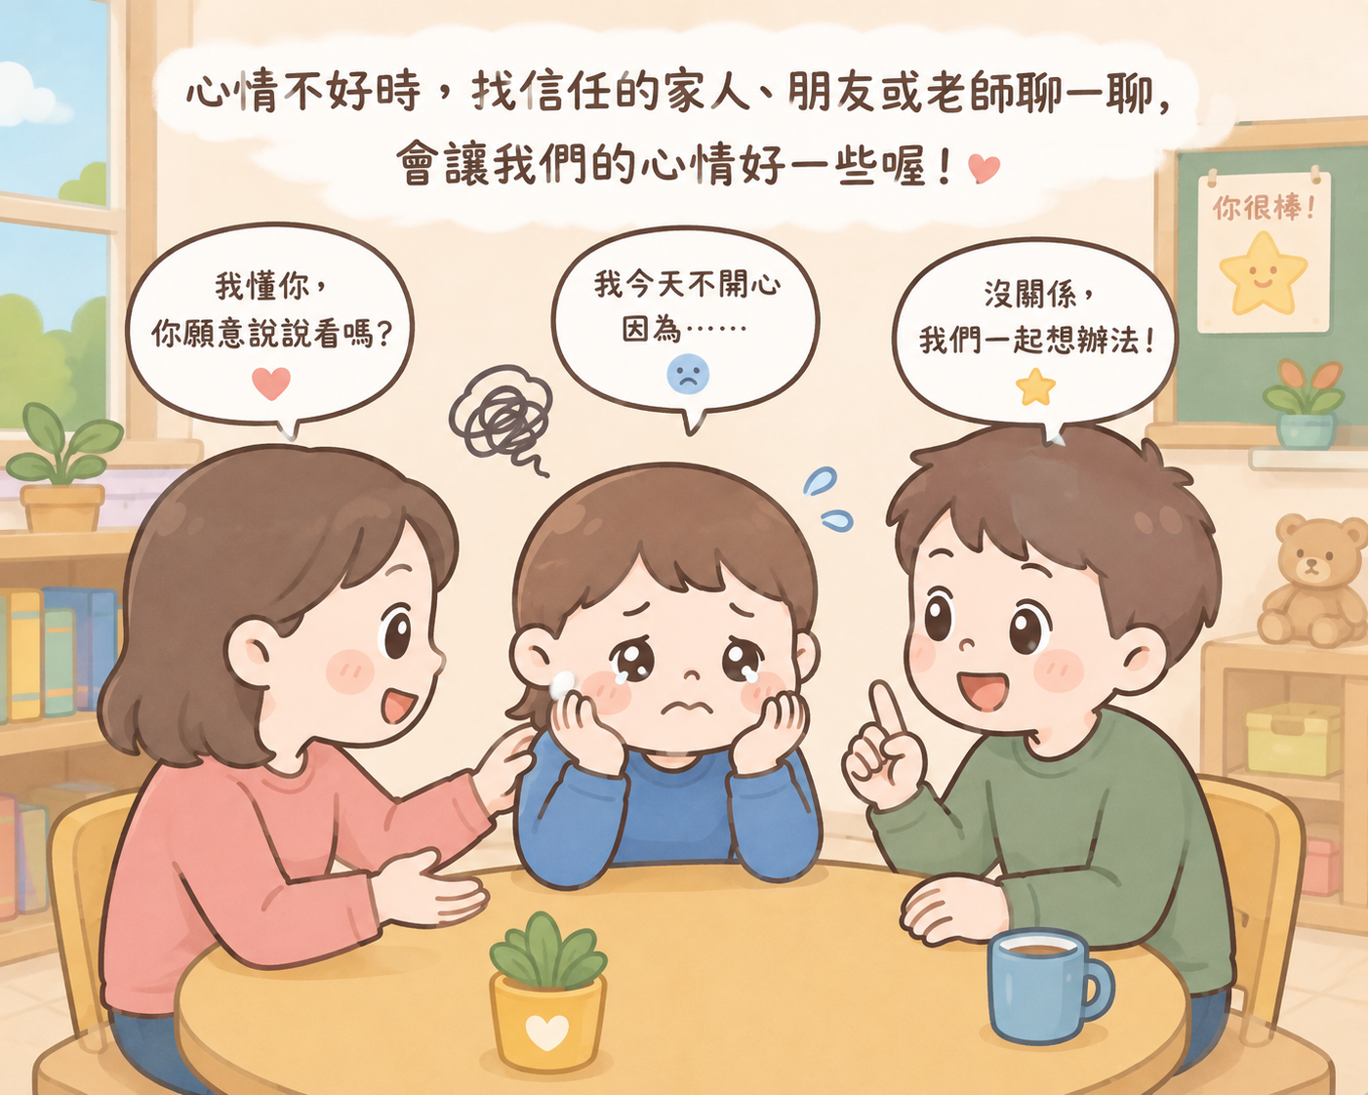
可以這樣幫助自己
跟信任的家人、朋友、老師聊聊天

Slide 15
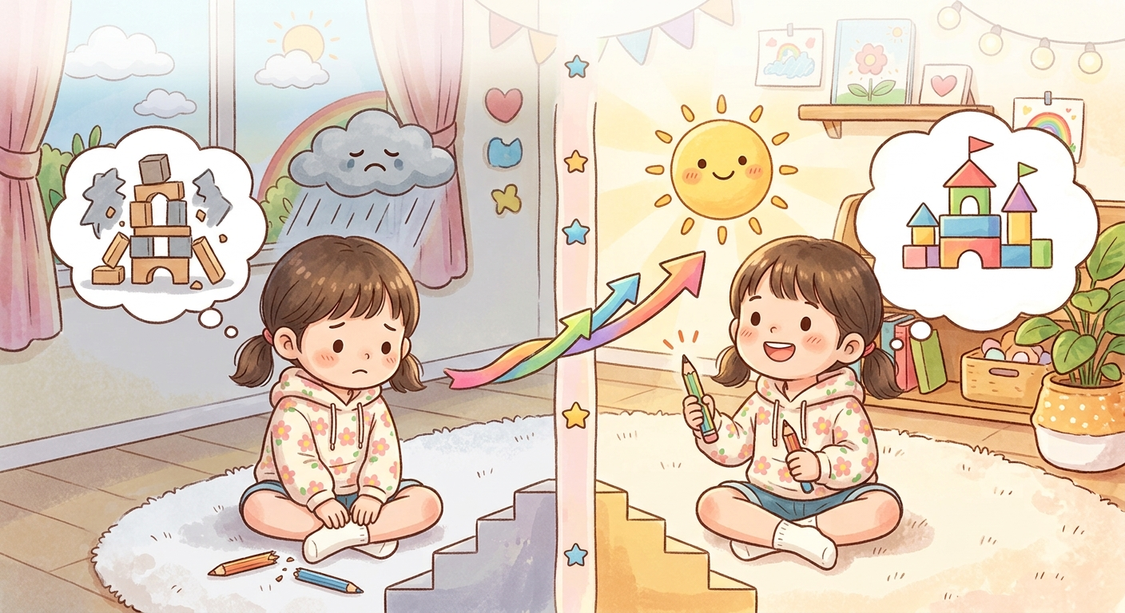
可以這樣幫助自己
想法轉個彎
雖然這事情讓我心裡不舒服，
可是我學到…
我發現到…

Slide 16
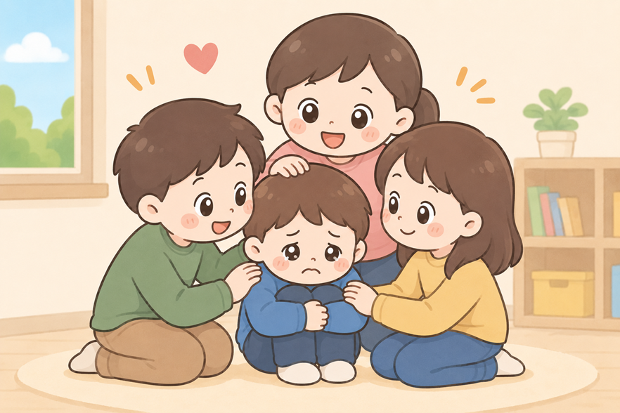
可以這樣幫助自己
如果做這些都沒有用
心情還是不好受
一定要找人幫忙
不需要自己面對

Slide 17
如果是同學或朋友
需要幫忙
可以怎麼做呢？

Slide 18
我們可以.....
好好地聽他/她說
陪伴他，讓他知道他不孤
單 。
如果你願意，可以跟他/她說每一個人都有心情不好的時後， 沒關係，我陪你。

Slide 19
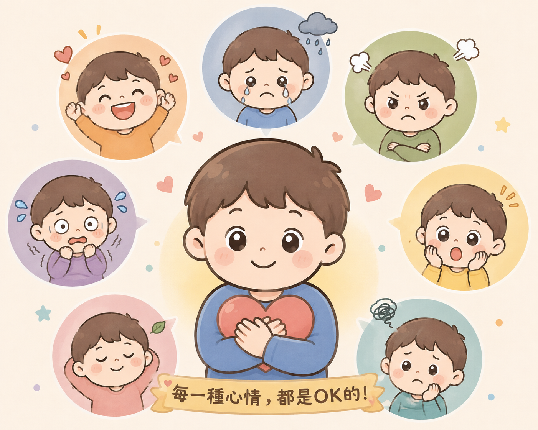
有情緒是很正常的
我們不否定、不批評其他人的感受
這點小事就心情不好，有什麼好 難過的
我也考不好阿，
你(妳)幹 嘛哭...

Slide 20
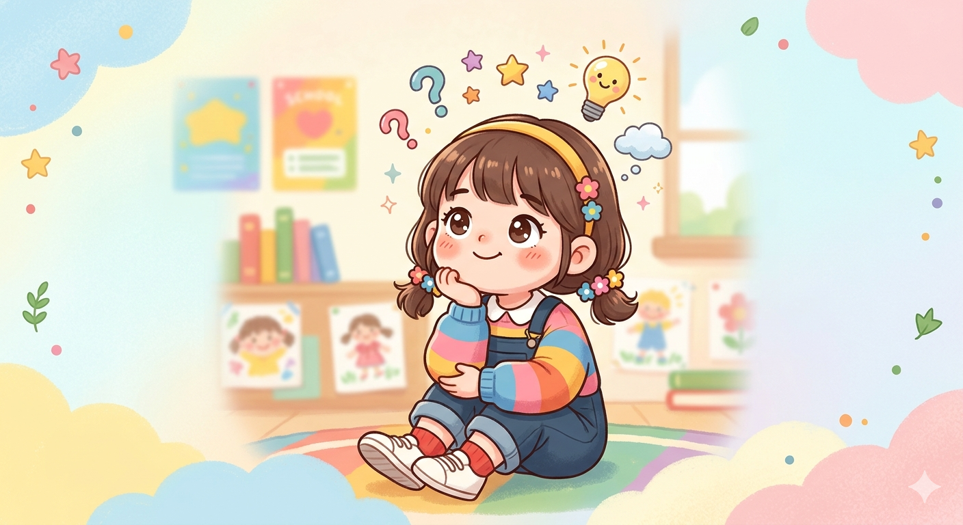
不知道該怎麼幫助同學朋友
又該怎麼辦呢？

Slide 21
除了陪伴他，傾聽他的想法也可以......向外求助：
1.鼓勵他/她找學校信任的老師、 輔導老師。
2.陪他/她將困擾告訴學校信任的老師、 輔導老師，一起協助 才是幫助朋友！

Slide 22
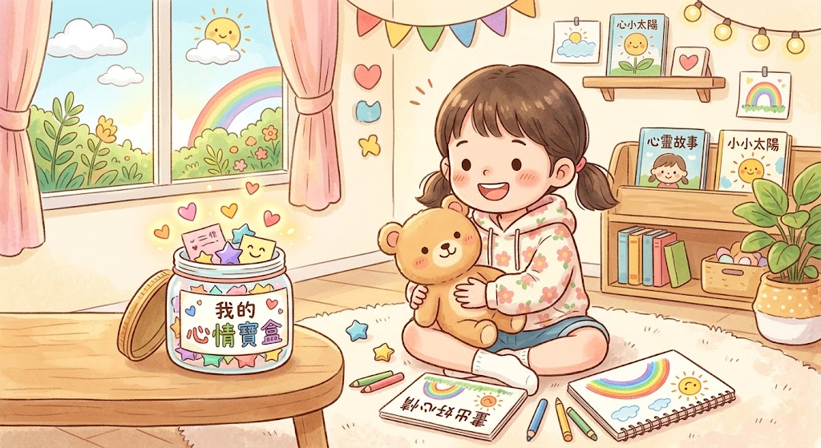
陪伴自己，陪伴彼此
記得 隨時都可以找
輔導老師或導師討論

Slide 23
輔導室、學生輔導諮商中心
關心你/妳
圖片素材來源：OpenAI ChatGPT AI、Google Gemini AI與DeeVid AI生成，
並由製作者依宣導內容進行提示設計、篩選及編修。

